Slide 1
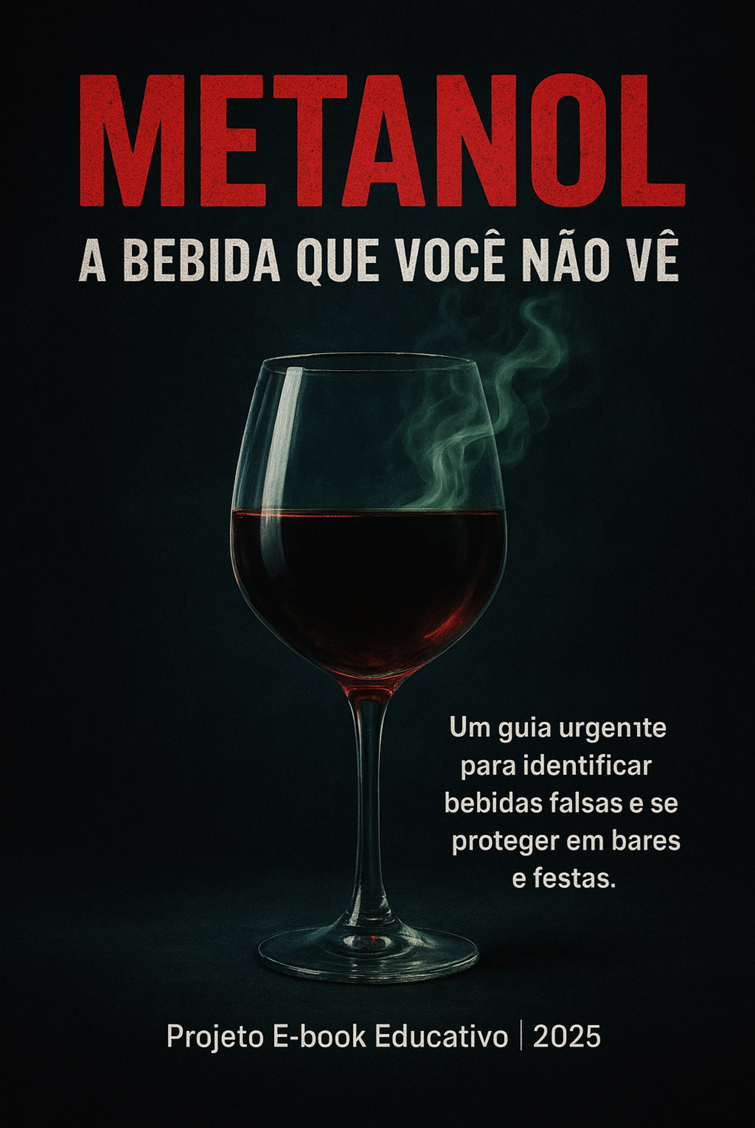

Slide 2


Slide 3
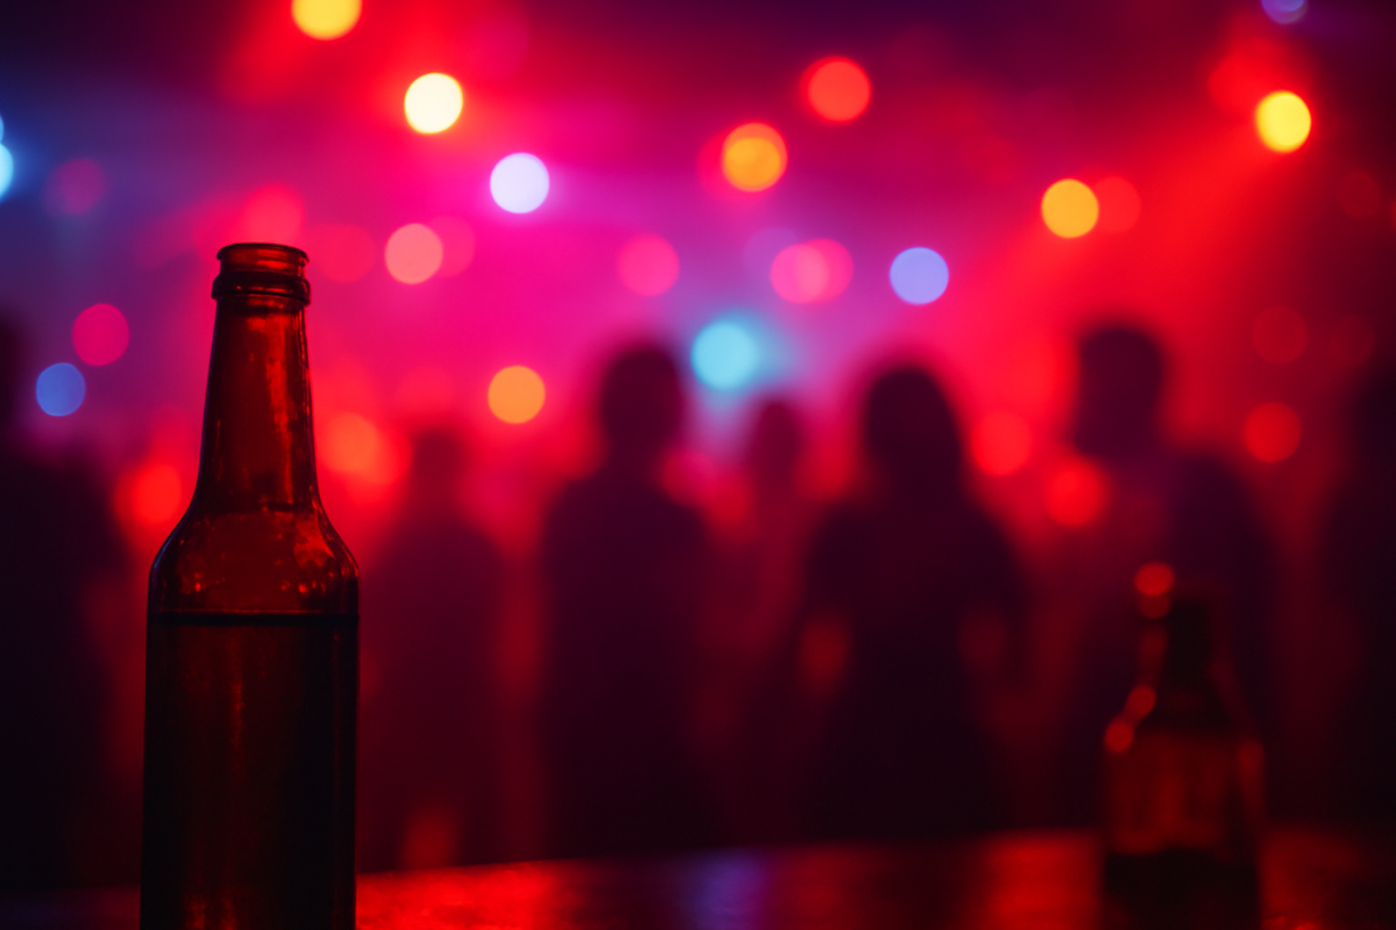
A MÚSICA TOCAVA ALTO, AS RISADAS ENCHIAM O AR E A ENERGIA ERA CONTAGIANTE — MAIS UMA NOITE COMUM ENTRE AMIGOS. MAS O QUE COMEÇOU COM UM BRINDE, TERMINOU EM TRAGÉDIA. A BEBIDA “DA HORA” ESCONDIA UM INIMIGO INVISÍVEL: O METANOL. O QUE PARECIA UMA SIMPLES DOR DE CABEÇA LOGO SE TRANSFORMOU EM VISÃO TURVA, NÁUSEAS INTENSAS E, EM ALGUNS CASOS, A PERDA DA VIDA.
Segundo o Ministério da Saúde (2025), já foram 195 notificações e 113 casos confirmados de intoxicação por metanol em São Paulo — números que representam vidas reais e festas que nunca mais foram as mesmas.
ESTE EBOOK NÃO VEIO PARA ESTRAGAR A DIVERSÃO, MAS PARA PROTEGER VOCÊ E QUEM VOCÊ AMA. EM TEMPOS DE DESINFORMAÇÃO, CONHECIMENTO É A SUA MELHOR DEFESA. AQUI, VOCÊ VAI APRENDER A RECONHECER OS RISCOS, ENTENDER O PERIGO INVISÍVEL DO METANOL E AGIR COM CONSCIÊNCIA.

Slide 4
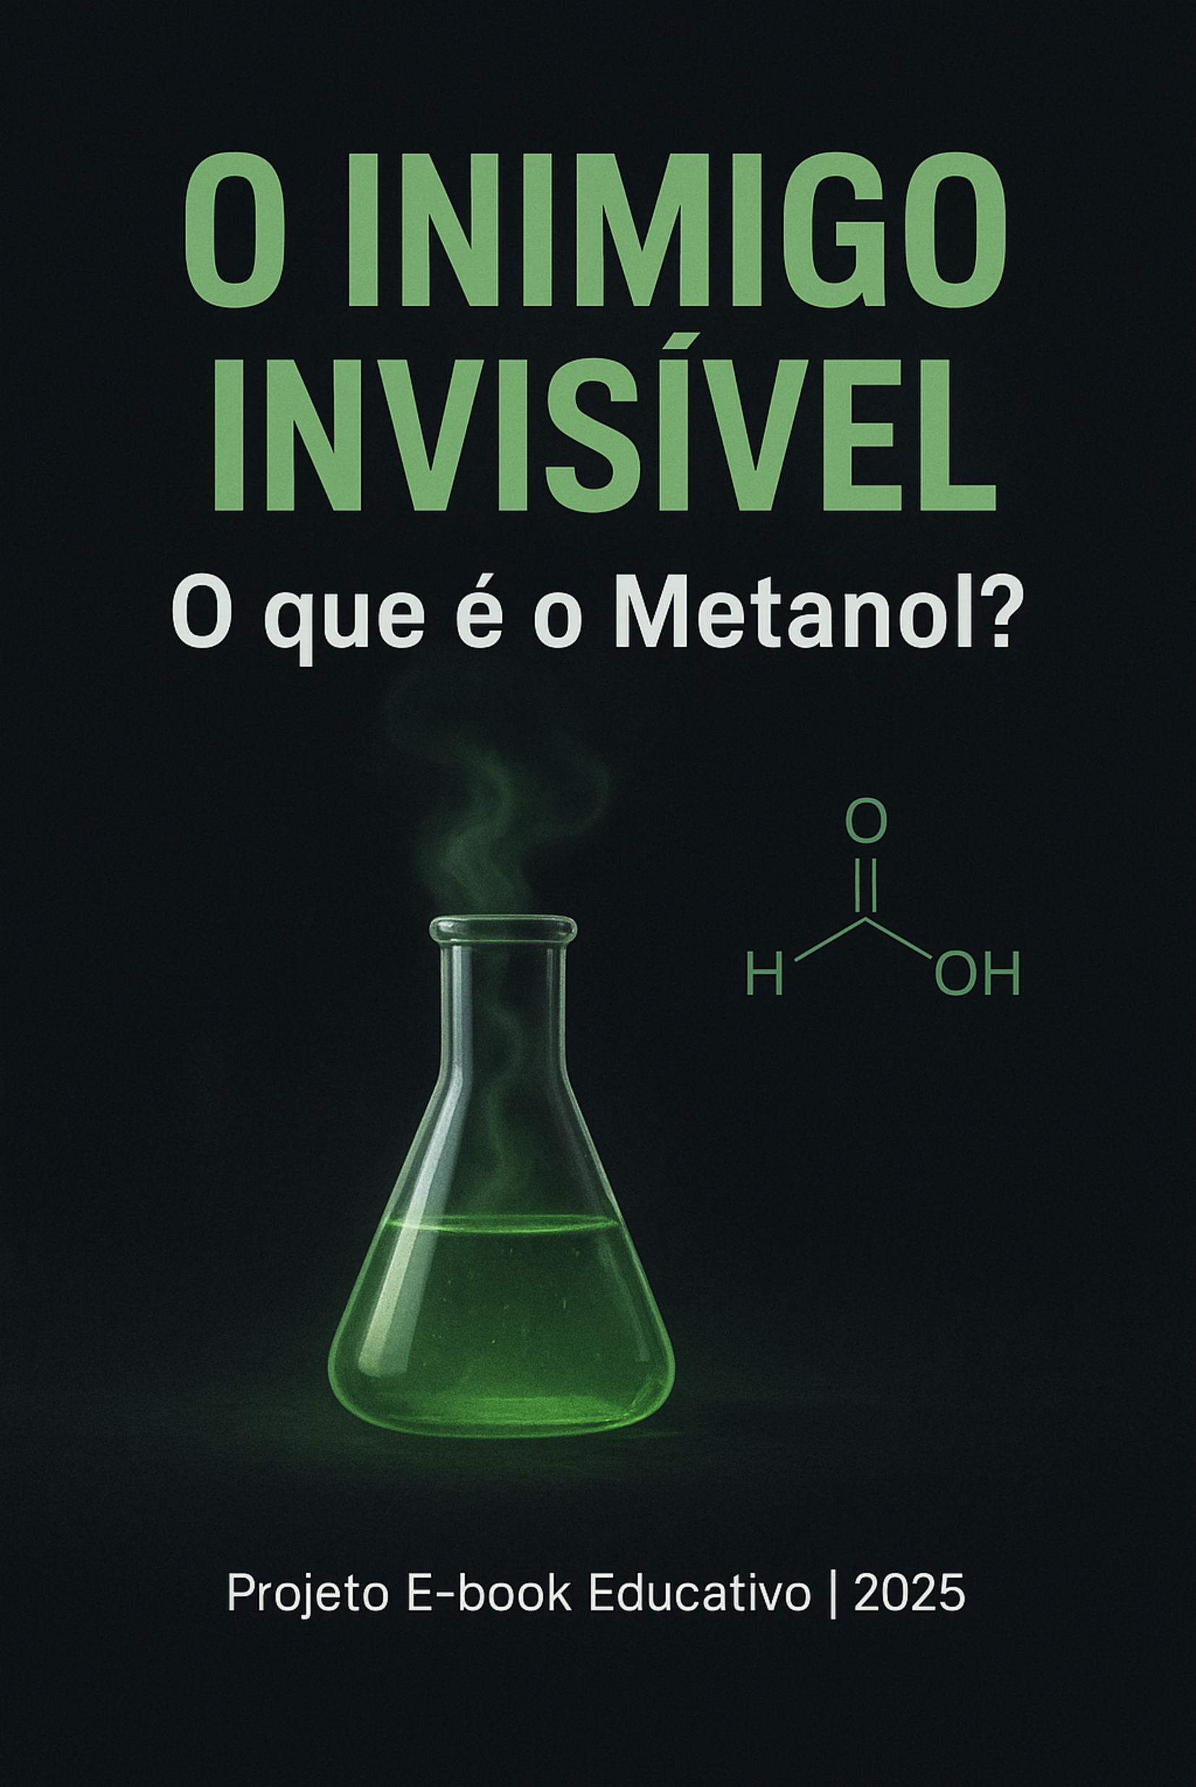

Slide 5

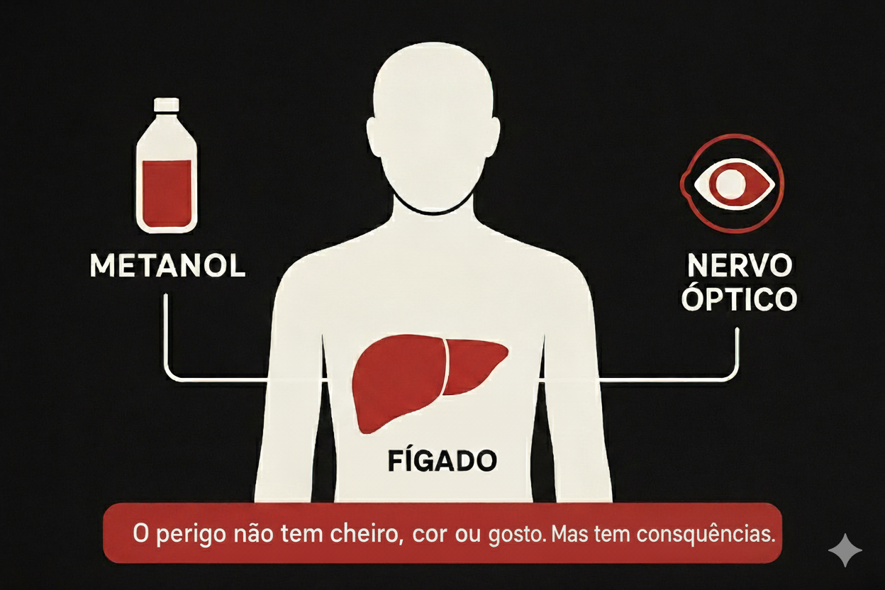
Imagine dois líquidos transparentes, com cheiro parecido e aparência idêntica. Um deles é o etanol, usado nas bebidas alcoólicas que conhecemos. O outro é o metanol, um produto industrial altamente tóxico, o tipo de álcool usado em combustíveis, solventes e produtos de limpeza.
De acordo com o Ministério da Saúde (2025), mais de 100 casos confirmados de intoxicação por metanol foram registrados só neste ano em São Paulo — muitos deles ligados a bebidas falsificadas.
O etanol é usado nas bebidas alcoólicas que conhecemos. O outro é o metanol, um produto industrial altamente tóxico — o tipo de álcool usado em combustíveis, solventes e produtos de limpeza.

Slide 6
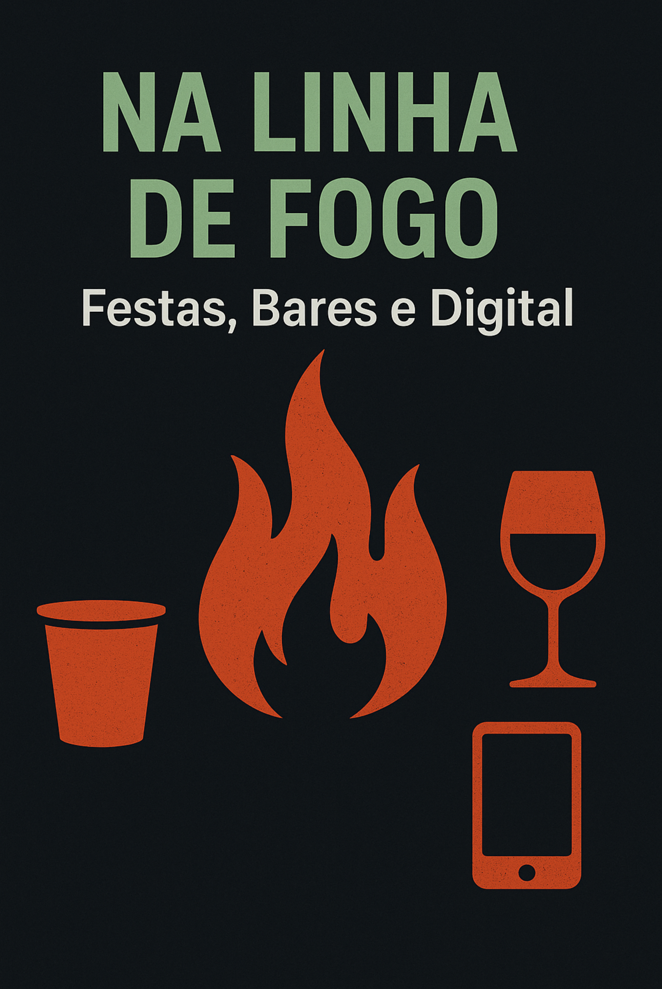

Slide 7

🎧 1. Festas e Raves — O Risco Máximo
Em grandes festas e raves, o controle sobre o que se consome é mínimo. Bebidas compartilhadas, garrafas abertas por desconhecidos e “combos” vendidos sem selo são portas abertas para o metanol. Exemplo: em eventos recentes, autoridades encontraram bebidas falsificadas misturadas com energéticos e álcool artesanal — sem rótulo, sem controle, com risco letal.
⚠️ Fique esperto: só consuma o que você viu sendo aberto, e combine um “sistema de amigos” para vigiar uns aos outros.
🍻 2. Bares — Mudança de Hábitos
Bares e restaurantes também entraram na linha de frente da prevenção. Após alertas recentes, muitos consumidores migraram para cervejas e vinhos, considerados mais seguros por terem cadeia de produção industrial rastreável, segundo dados do Estadão (2025). Mesmo assim, falsificações ainda ocorrem, especialmente em destilados vendidos em garrafas avulsas.
💡 Dica: desconfie de promoções exageradas, garrafas sem lacre e bebidas servidas “do nada”.
📱 3. O Perigo Digital — Apps e Redes Sociais
As redes estão cheias de “revendedores” oferecendo bebidas importadas, combos de festa e promoções relâmpago. Mas, por trás de fotos bem feitas, há um risco invisível: perfis falsos vendendo produtos adulterados com metanol. Plataformas de delivery e marketplaces também têm sido monitoradas pela Anvisa e pela Polícia Civil.
🧠 Fique atento: desconfie de links diretos, perfis novos e anúncios sem CNPJ. O barato pode sair — literalmente — caro demais.

Slide 8
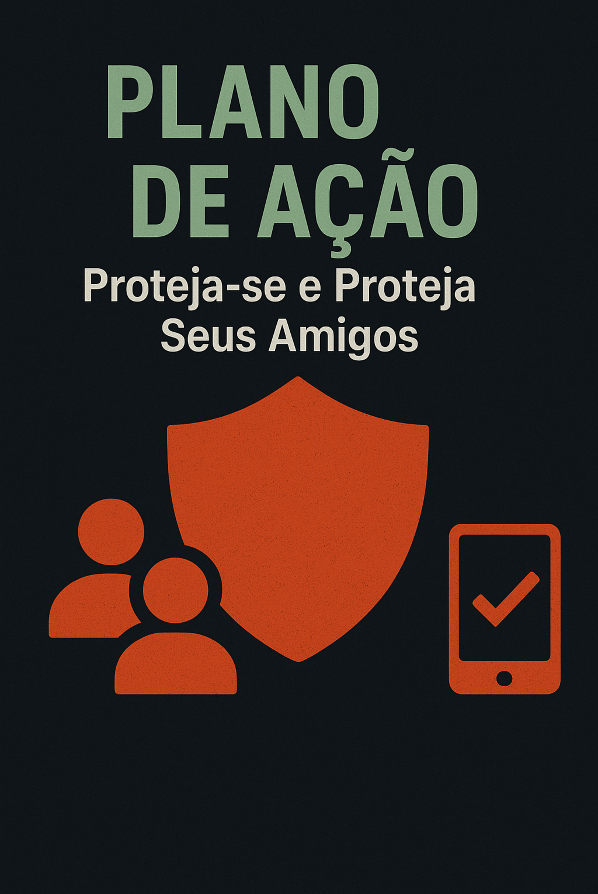

Slide 9
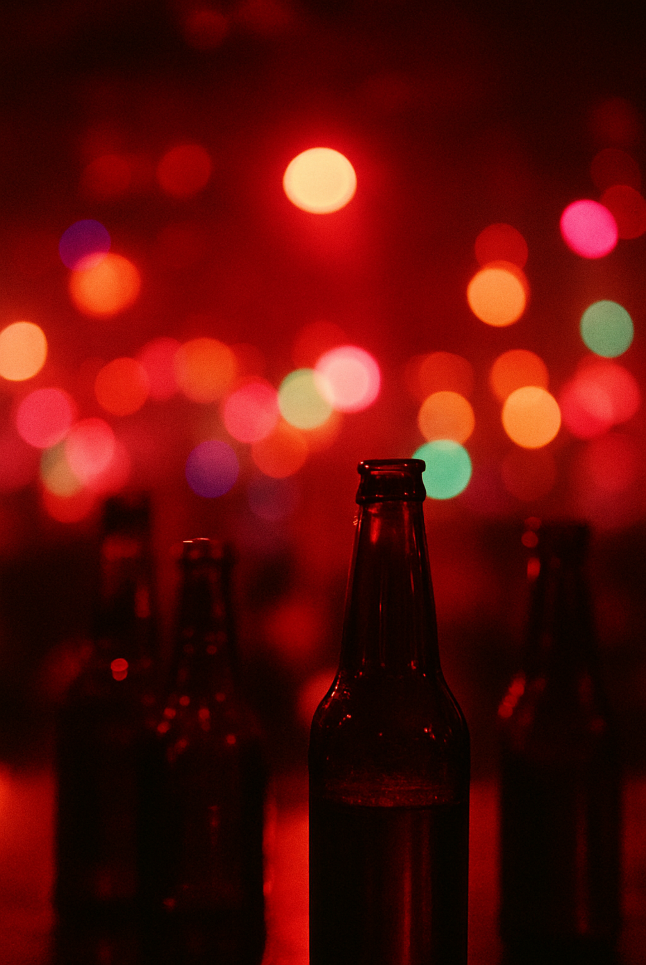
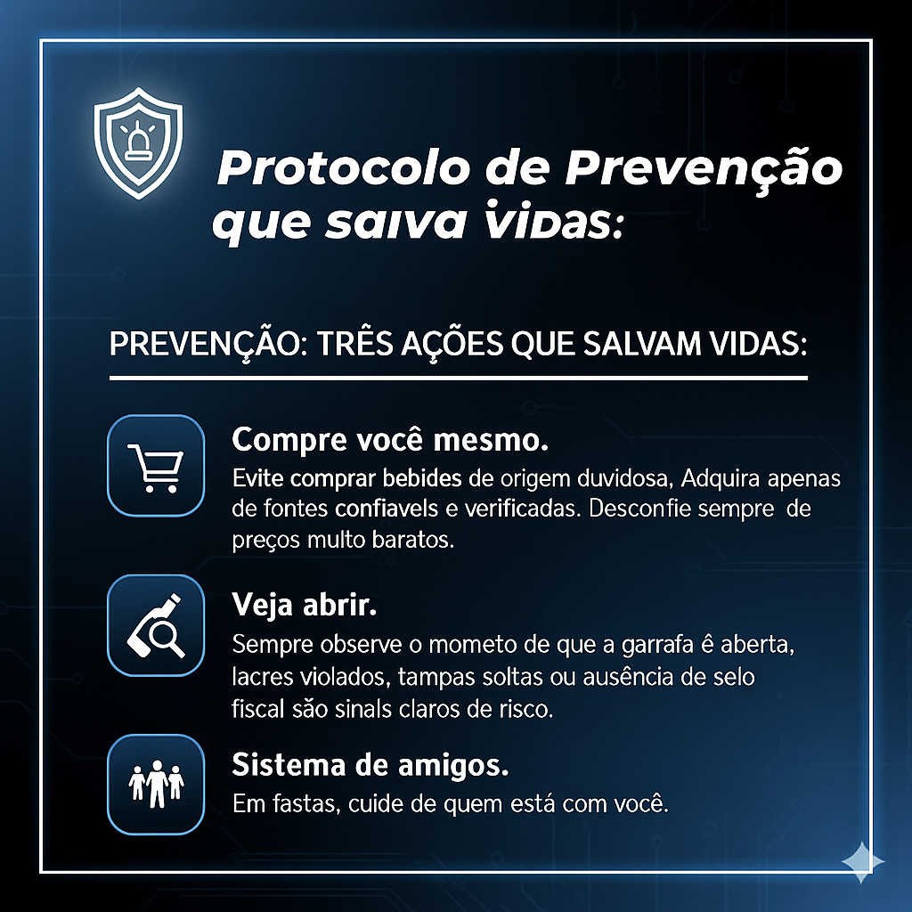

Slide 10
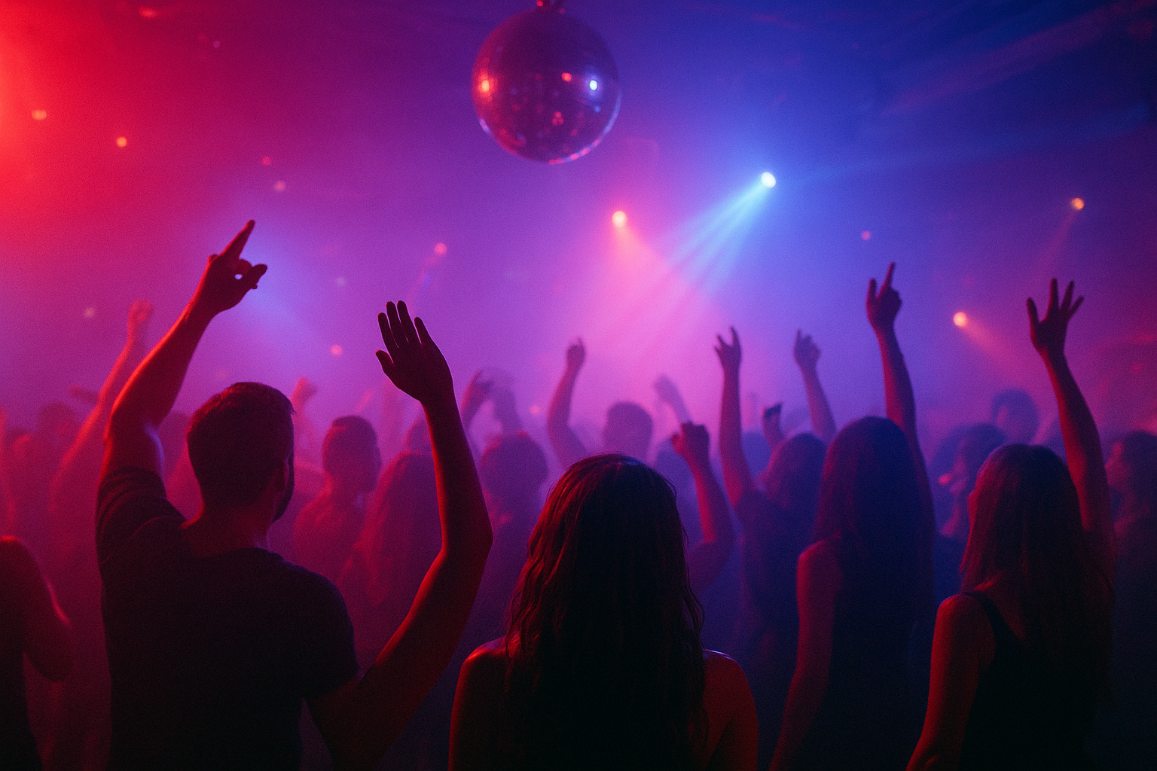
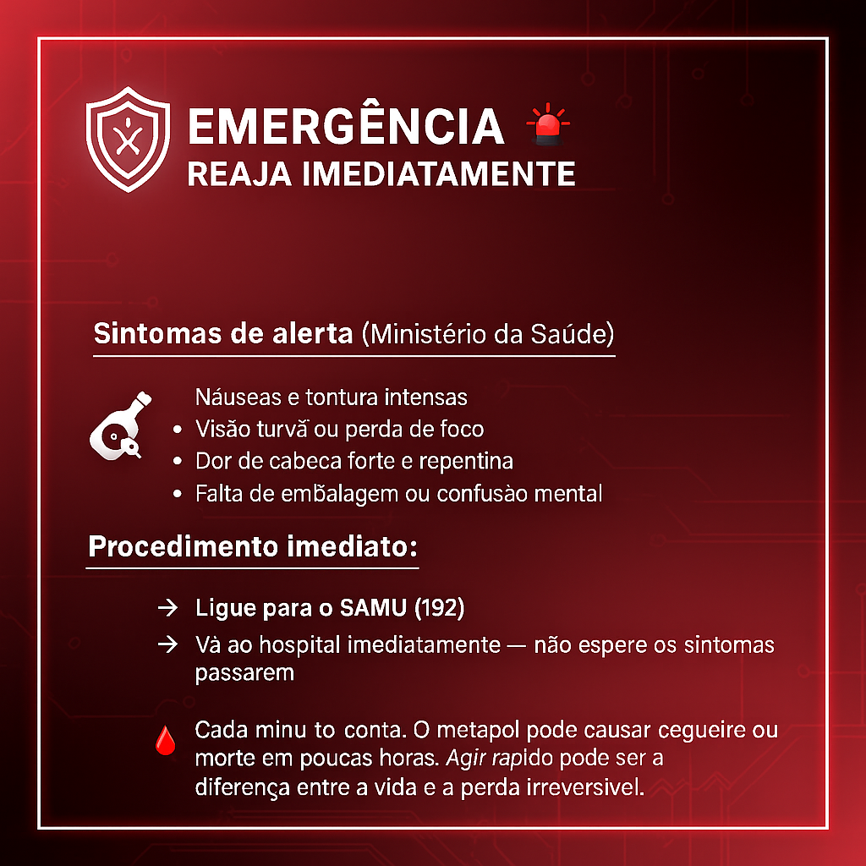

Slide 11


Slide 12
🧩 1. “Sempre bebi isso e estou vivo.”
É o argumento mais comum — e também o mais perigoso. O metanol não tem cheiro, gosto nem aparência diferente, e seus efeitos mudam conforme a quantidade ingerida e o metabolismo de cada pessoa. Você pode ter tido sorte antes, mas basta uma dose contaminada para causar cegueira irreversível ou morte em poucas horas. 👉 Não é sobre azar, é sobre química. O risco é real todas as vezes.
💸 2. “Não posso gastar muito com bebida.”
Entendemos — o preço é tentador. Mas o baixo custo do metanol é exatamente o que atrai falsificadores. O que parece uma “economia” pode custar a sua saúde, visão ou vida. 💡 Alternativas seguras:
Compre bebidas em supermercados, distribuidoras e marcas conhecidas.
Divida o custo entre amigos.
Prefira opções de menor teor alcoólico e origem verificada.
📞 3. “Como denunciar?”
Se desconfiar de bebida adulterada ou souber de venda ilegal: 📍 Disque Denúncia: 181 (anonimamente) 📍 Vigilância Sanitária Municipal — leve amostras, se possível 📍 Polícia Civil ou Procon-SP — registro formal e investigação 🔎 Quanto mais rápido o alerta, menor o número de vítimas. Sua denúncia pode salvar vidas.

Slide 13


Slide 14
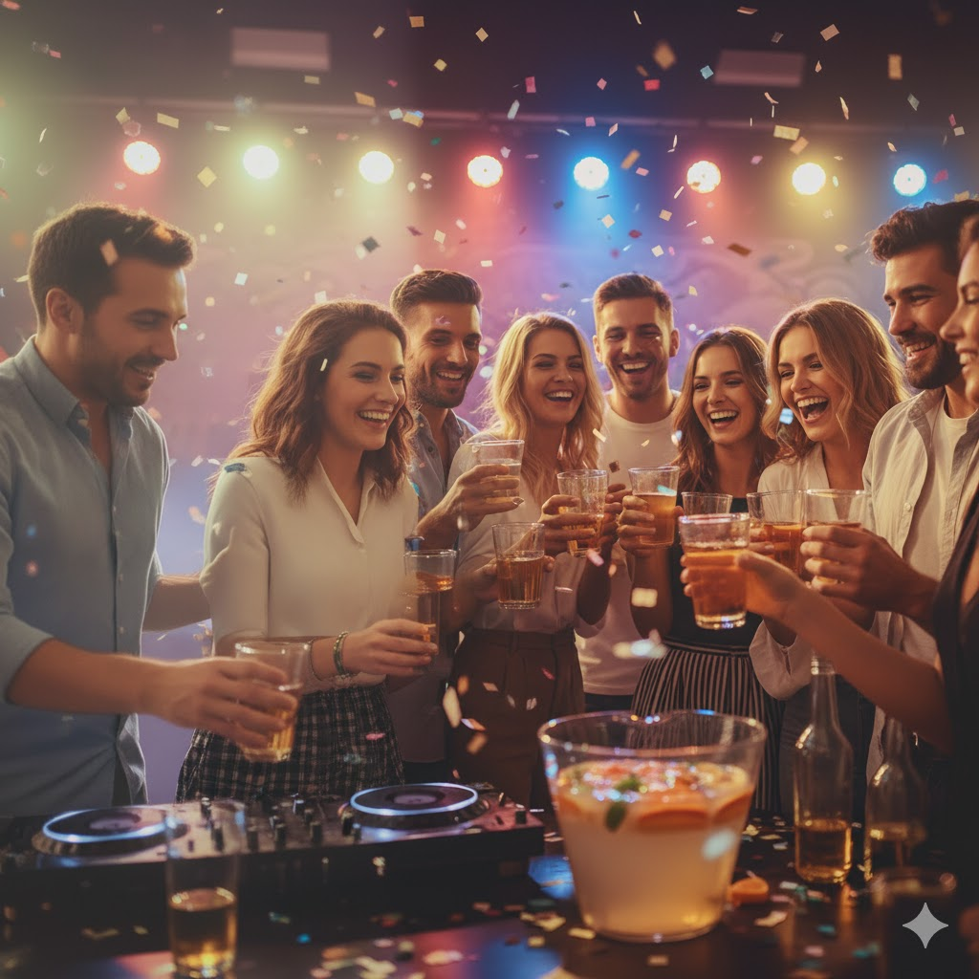
Entre luzes, risadas e música alta, é fácil esquecer o que realmente importa: voltar pra casa bem, com boas lembranças — não arrependimentos.
Cada gole consciente é um ato de cuidado consigo e com quem está ao seu lado. A verdadeira curtição é aquela que não termina em hospital, mas em boas histórias para contar.
🧠 Conhecimento é proteção.
💬 Conscientização é poder.
❤️ E responsabilidade é o que transforma diversão em segurança.

Slide 15
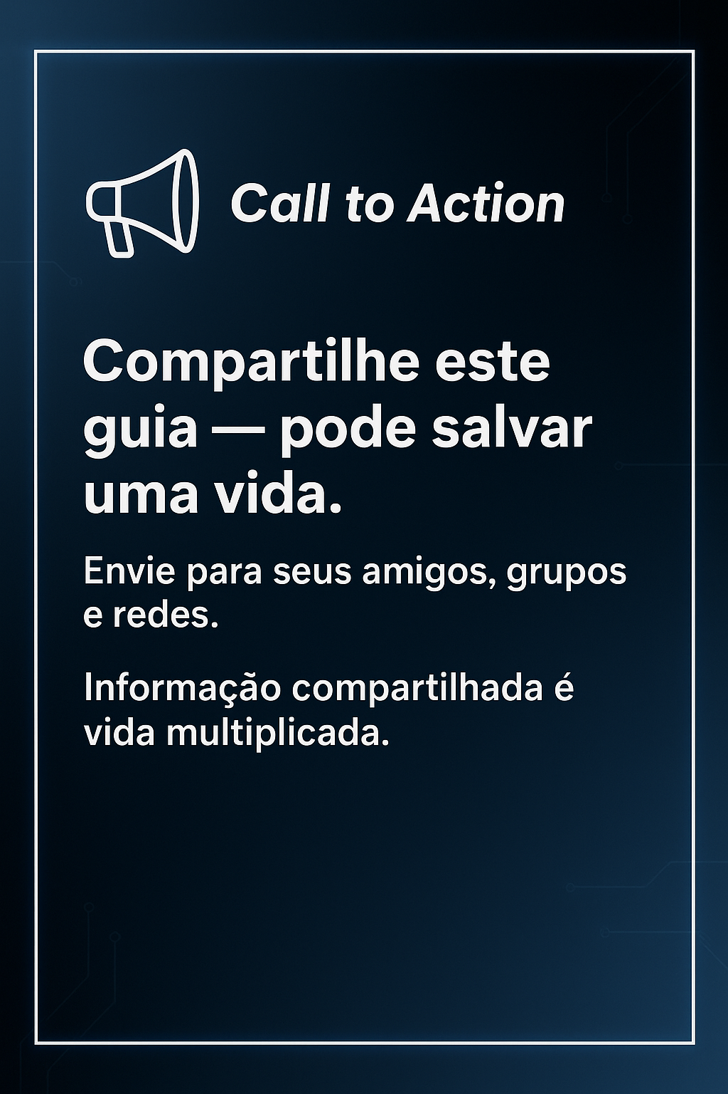

Slide 16
BIBLIOGRAFIA

Slide 17
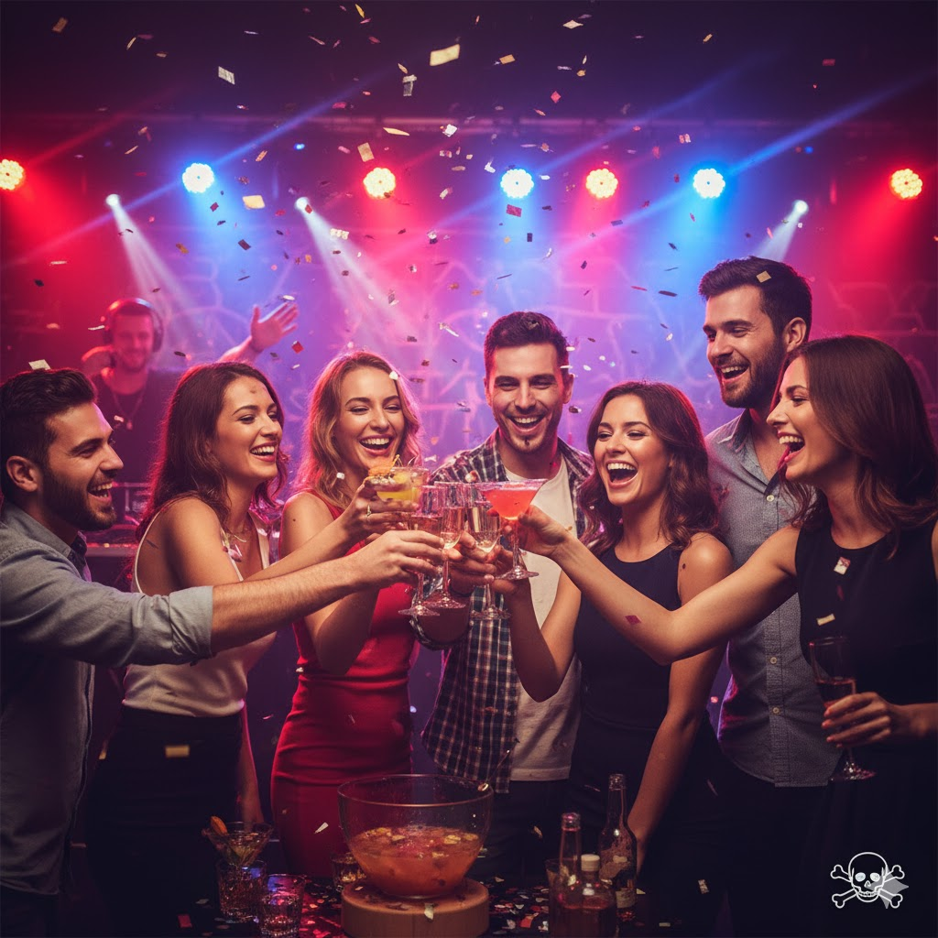
Agradecimentos
AGRADECIMENTOS

Slide 18
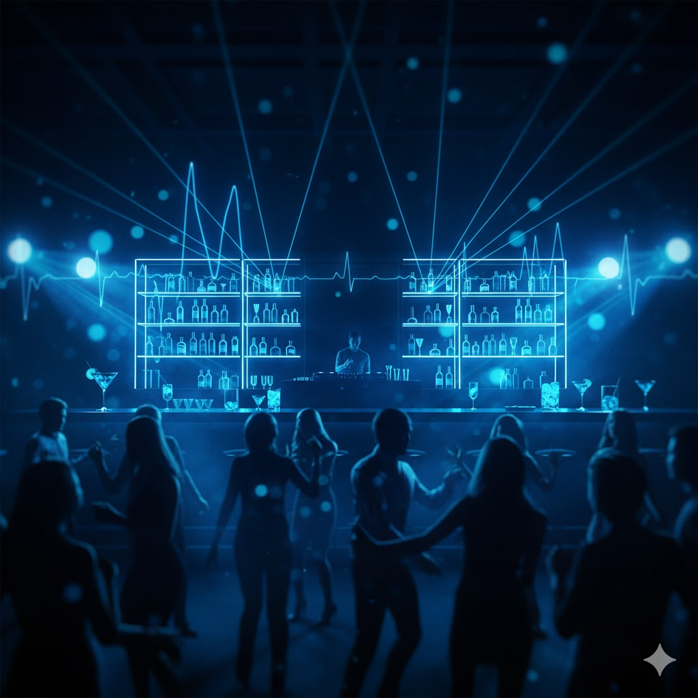
bibliografia
Este ebook é um projeto para o Santander trainee 2026... Bla bla

